Slide 1
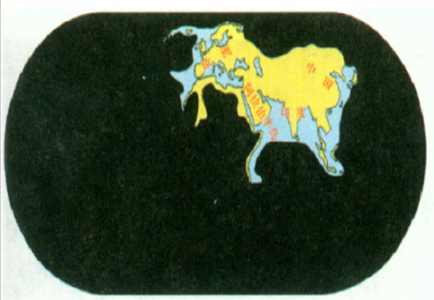
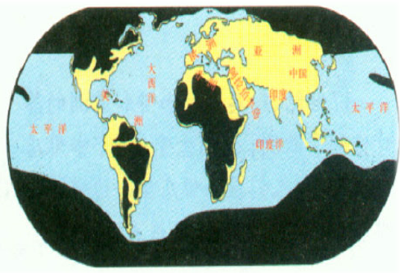
情境导入
绝大多数历史学家认为：公元1500年前后是人类历史上的一个重要分水岭，从此人类的历史才称得上是真正意义上的世界史。
为什么公元1500年前后是人类历史的分水岭？
1500年之前欧洲人眼中的世界
1500年之后欧洲人眼中的世界

Slide 2
探寻新航路
（新航路开辟15世纪末16世纪初）

Slide 3
第一篇
寻 路 —— 开 辟 新 航 路 的 原 因

Slide 4
思考：阅读材料，结合所学，说说新航路开辟的原因。
材料一： 15世纪末期的欧洲，社会分工不断扩大，资本主义萌芽出现，城镇迅速增多，商品经济日益发展，货币的需求量大大增加。于是，西欧的国王、贵族和商人到处追求黄金白银，形成一股贵金属热。
——王斯德《世界通史》
材料二: 15世纪中叶奥斯曼土耳其帝国兴起，先后占领小亚细亚和巴尔干半岛，控制传统商路，对过往商品征收重税，使运抵西欧的货物不仅量少，而且价格更加昂贵。
-----引自人教版《世界近代现代史》上册
根本原因：资本主义萌芽产生，新生资产阶级渴求开拓新的
贸易市场。
直接原因：奥斯曼土耳其帝国控制东西方传统的商路。

Slide 5
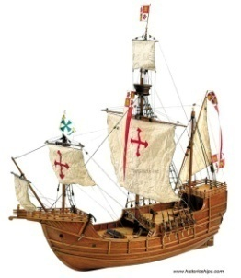
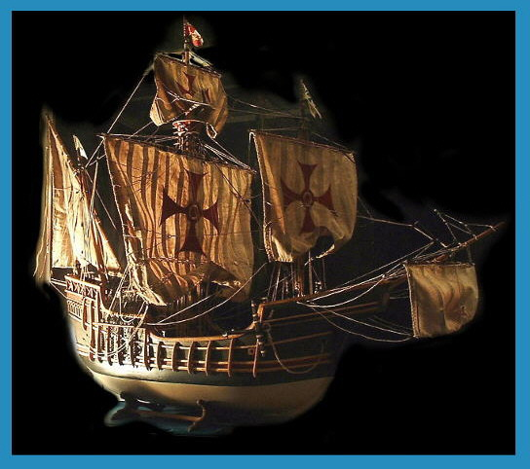
假如你是航海家，你会为本次远洋探险做哪些准备？
客观条件
①欧洲的造船技术取得重大突破。
②13世纪，欧洲水手已经掌握了罗盘技术。
③地圆学说的流行。
反映了当时已具备了远洋航行的技术条件。

Slide 6
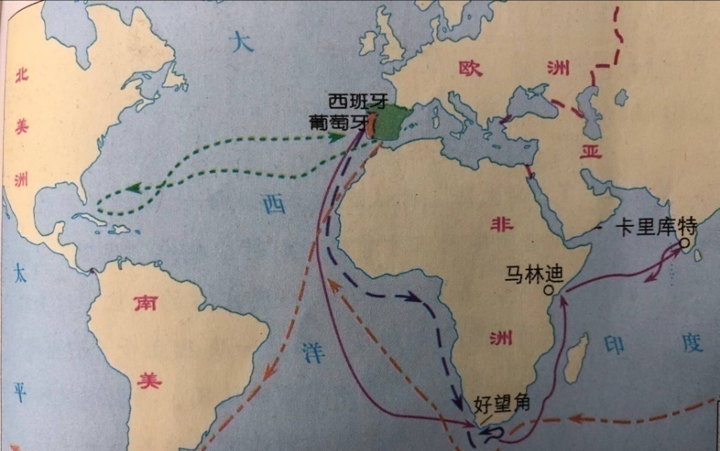
有经验丰富、敢于冒险的航海家
主观条件
葡萄牙和西班牙王室的支持
最早支持进行新航路开辟的是大西洋沿岸的两个欧洲国家，葡萄牙和西班牙。他们特别渴望获得海外财富，热衷于探寻新航路。

Slide 7
新课讲授
第二篇
探 路 —— 开 辟 新 航 路 的 过 程

Slide 8
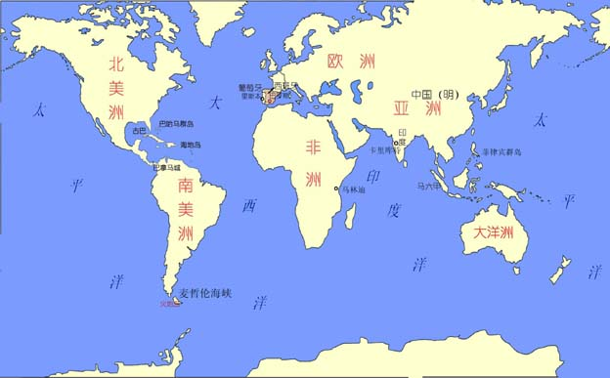
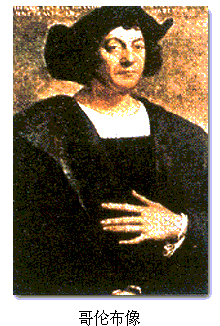
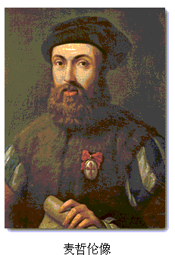
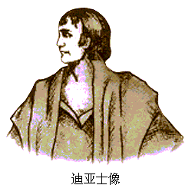
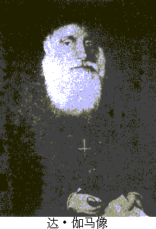
任务：①在“新航路开辟示意图”上标注哥伦布、麦哲伦的航线；②完成学案上的表格。
欧洲
一个中心
西
两个方向
东
西欧—美洲
西欧—亚洲—西欧
西欧—非洲（好望角）—印度
三类航线
哥伦布、麦哲伦
四个人物
迪亚士、达·伽马
航海家· | 国 别 | 资助 国家 | 航 行时 间 | 航 行 线 路 | 主 要 成 就
迪亚士
15世纪末16世纪初
从葡萄牙出发，沿非洲西海岸，到达好望角
1487～
1488
葡萄牙
葡萄牙
发现好望角
哥伦布
意大利
西班牙
1492～1502
从西班牙出发，横渡大西洋，到达美洲
发现新大陆美洲
从葡萄牙出发，经好望角进入印度洋，到达印度
第一个找到从西欧直通东方国家的新航路
达·伽马
葡萄牙
葡萄牙
1497～1498
从西班牙出发，向西进入大西洋、太平洋、印度洋，绕过好望角回到欧洲
实现人类第一次环球航行
麦哲伦
葡萄牙
西班牙
1519～1522

Slide 9
第三篇
出 路 —— 开 辟 新 航 路 的 影 响

Slide 10
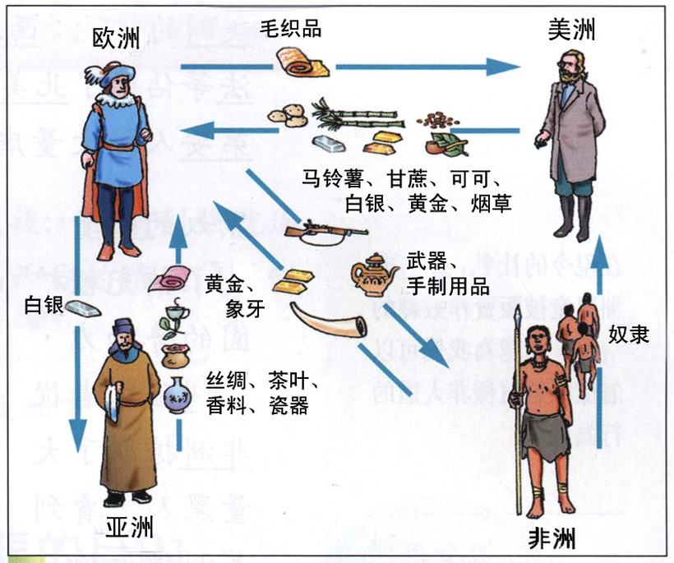
思考：研读材料，从图中得到了哪些信息？并结合所学，概括新航路开辟的影响。
曙光
材料一：
材料二：
对世界：欧洲与亚洲、非洲、美洲之间建立起了直接的商业联系，往来日益密切。世界开始连为一个整体，世界的观念也从此逐步确立起来。
对欧洲：欧洲大西洋沿岸工商业经济繁荣起来，以西欧为中心的世界市场雏形开始出现，促进了资本主义的产生和发展。

Slide 11
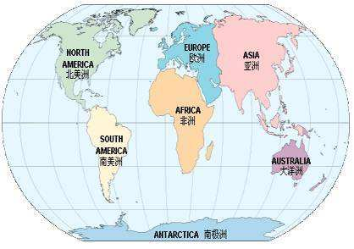
真正的世界历史应从1500年开始 。
——斯塔夫里阿诺斯《全球通史》
16世纪初，葡萄牙人发现大洋洲。
1738—1739年，法国人航海时发现了南极洲。

Slide 12
“一带一路”建设将为中国和沿线国家共同发展带来巨大机遇。“一带一路”是开放的，是穿越非洲、环连亚欧的广阔“朋友圈”，所有感兴趣的国家都可以添加进入“朋友圈”……“一带一路”是共赢的，各国共同参与，遵循共商共建共享原则，实现共同发展繁荣。这条路不是某一方的私家小路，而是大家携手前进的阳光大道。
——习主席在中英工商峰会上的致辞

